Slide 1
PROGRAMACIÓN ORIENTADA A OBJETOS (JAVASCRIPT)
MSc. Ángel Daniel Fuentes

Slide 2
Temario
Significado
Beneficios
Clases y Objetos
Ejemplo
Conclusión

Slide 3



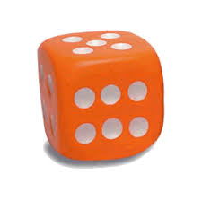

Significado
La POO, es un estilo de programación que usan los objetos en sus interacciones para el desarrollo de aplicaciones, esta utiliza varias técnicas como lo son la abstracción, encapsulamiento, herencia, y el polimorfismo.

Slide 4
Beneficios
Minimiza y neutraliza la extensión de código.
Facilita el mantenimiento de software.
Construcción de software organizado.
Facilita el trabajo colaborativo.
Relaciona el sistema al mundo real.

Slide 5
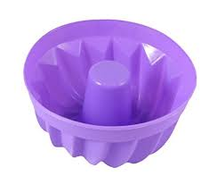

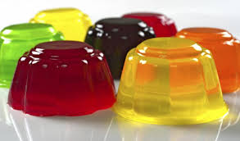

Clases y Objetos
Clase
Objeto
Instancias de la clase
Objetos
Objetos

Slide 6

Objeto: Instancia de una clase
Color
Volumen
Dureza
Peso
Caracteristicas
(Atributos)
Objeto
Comportamientos
(Métodos)
Rebotar
Rodar

Slide 7
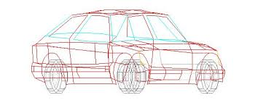

Ejemplo
Clase: Automovil
Atributos
Métodos
Marca
Modelo
Año
Encendido
Velocidad
Encender
Acelerar
Frenar
Apagar
Objeto: miAuto = new Automovil(atributos);

Slide 8
Conclusión
La POO es un paradigma que nos ayuda a clasificar y a ordenar nuestro código de tal forma que podemos modularizar cada uno de los componentes que vaya a conformar nuestra aplicación web.

